Slide 1

Определение настроений на фондовом рынке по постам в Twitter
Докладчик: студент гр. 3341506/40401 Чанчиков Д.В.

Slide 2

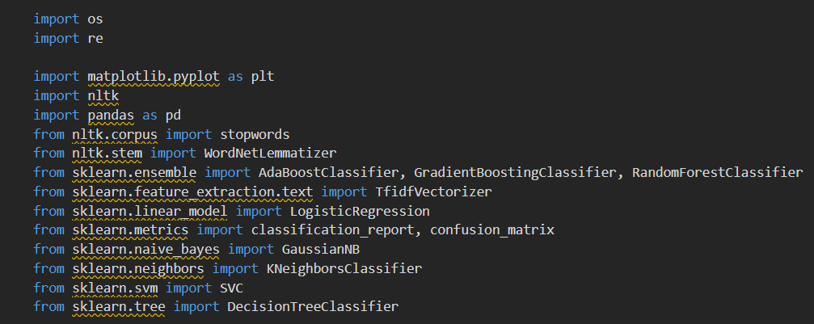
Используемые библиотеки
Notes:
Сложность задачи

Slide 3
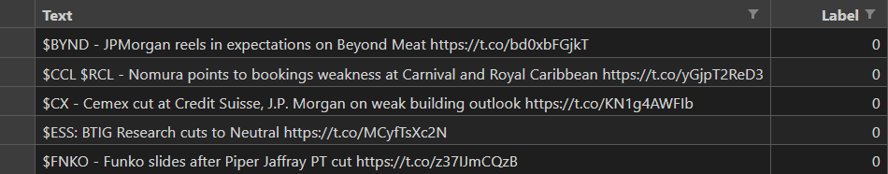
Исходные данные
Label:
0 – «Медвежий» настрой (падение)
1 – «Бычий» настрой (рост)
2 – Нейтральный настрой
Notes:
Сложность задачи

Slide 4
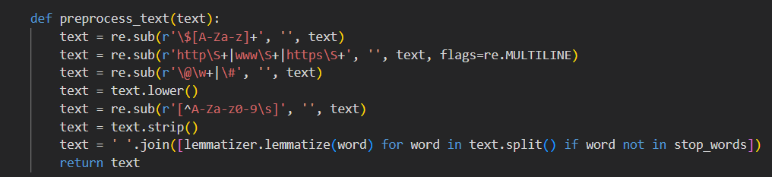
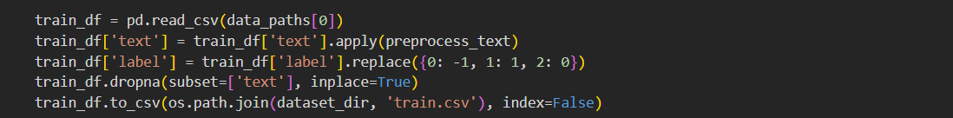
Предобработка данных
Notes:
Сложность задачи

Slide 5
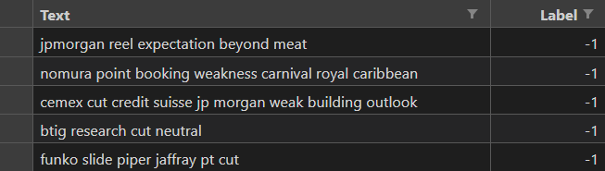
Предобработанные данные
Label:
-1 – «Медвежий» настрой (падение)
1 – «Бычий» настрой (рост)
0 – Нейтральный настрой
Notes:
Сложность задачи

Slide 6
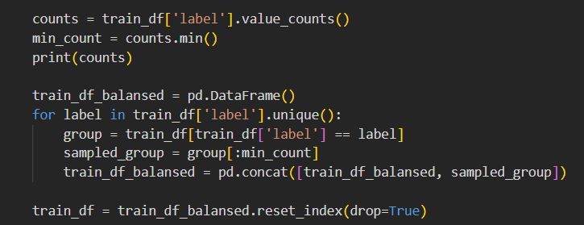
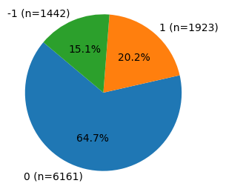
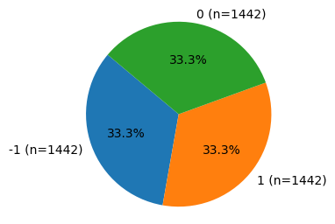
Балансировка данных
Notes:
Сложность задачи

Slide 7
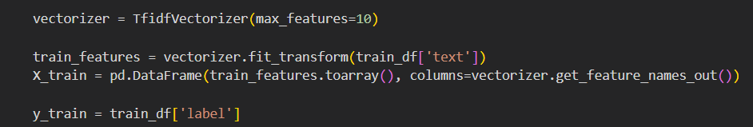
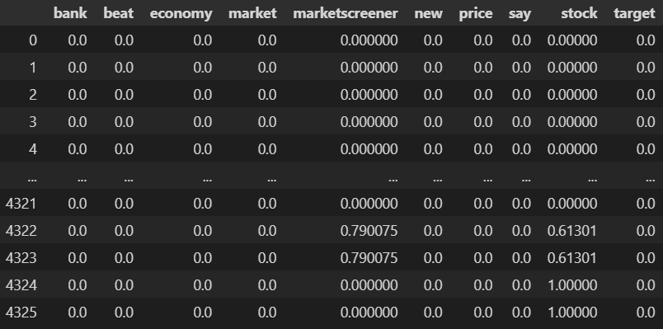
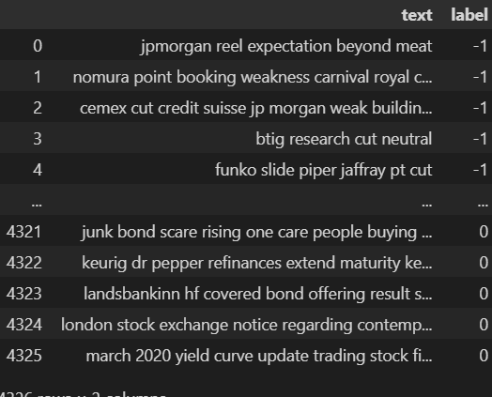
Векторизация текстовых данных
Notes:
Сложность задачи

Slide 8
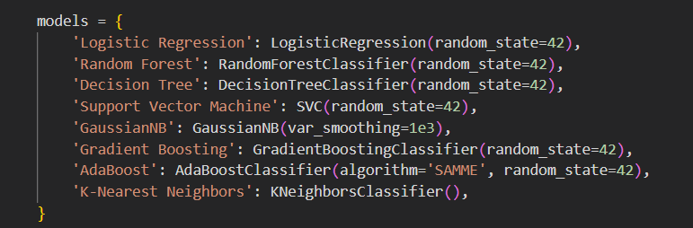
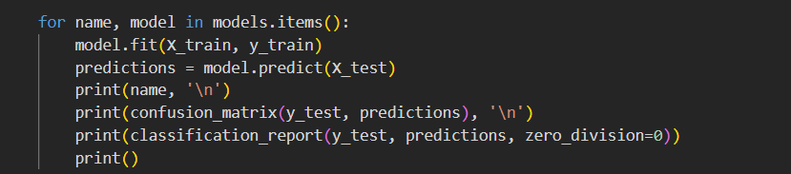
Инициализация моделей
Обучение и тестирование
Notes:
Сложность задачи

Slide 9

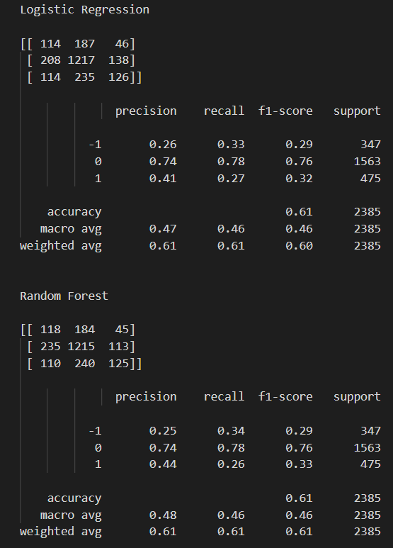
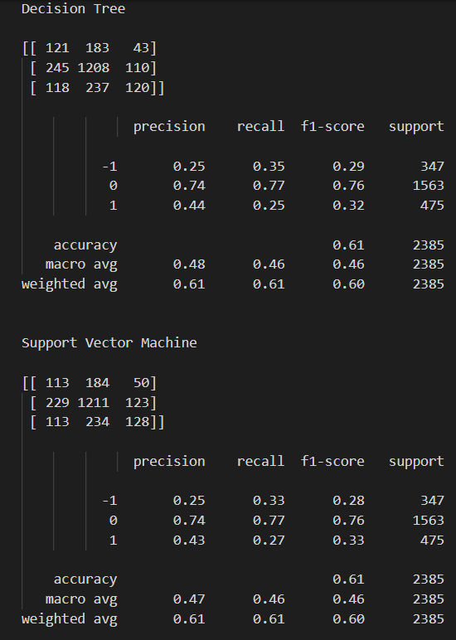
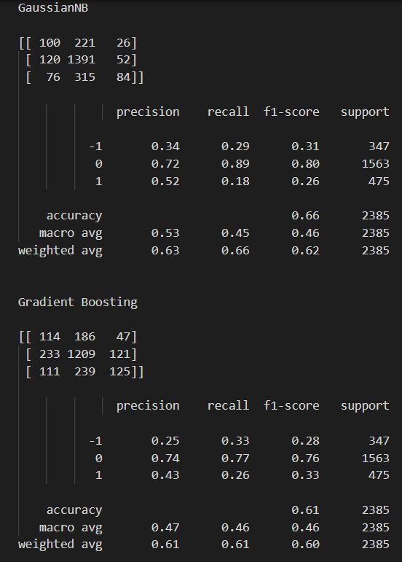
Результаты тестирования (20 признаков)
Notes:
1. Кадр –энк – эмб (стрелка)
2. Текст – энк – эмб (стрелки только 3 кружка)
3. кос. Сходство Ф. потерь (см. фото)
КОШКА И СОБАКА

Slide 10
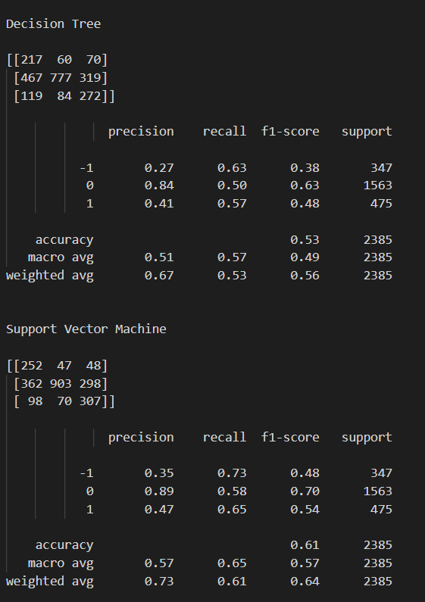
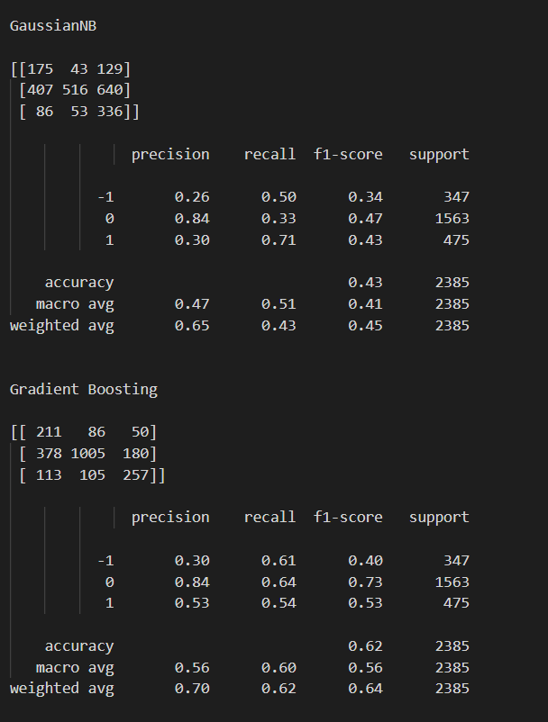
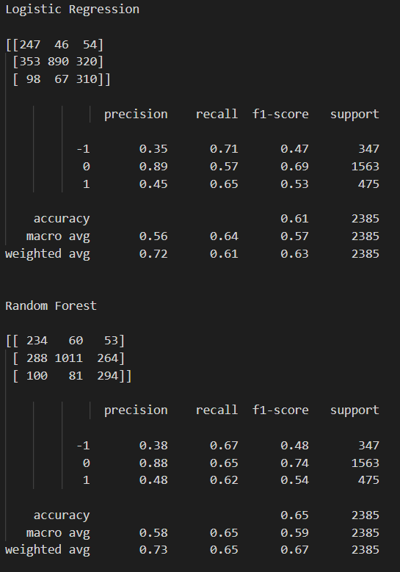
Результаты тестирования (5000 признаков)
Notes:
1. Кадр –энк – эмб (стрелка)
2. Текст – энк – эмб (стрелки только 3 кружка)
3. кос. Сходство Ф. потерь (см. фото)
КОШКА И СОБАКА

Slide 11
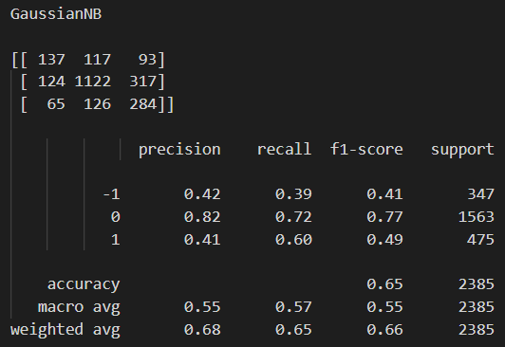
Результаты тестирования (5000 признаков)
При 1000 признаков
Notes:
1. Кадр –энк – эмб (стрелка)
2. Текст – энк – эмб (стрелки только 3 кружка)
3. кос. Сходство Ф. потерь (см. фото)
КОШКА И СОБАКА

Slide 12
Определение настроений на фондовом рынке по постам в Twitter
Докладчик: студент гр. 3341506/40401 Чанчиков Д.В.

